Slide 1
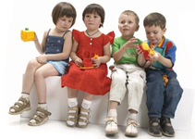
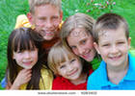
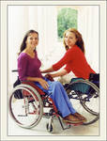
Подготовила социальный педагог МОУ «Средняя школа №8» Парулина В.Ю. 2010г.
«Всем детям должна быть обеспечена возможность определить себя как личность и реализовать свои возможности, в безопасных и благоприятных условиях……."

Slide 2
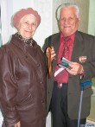
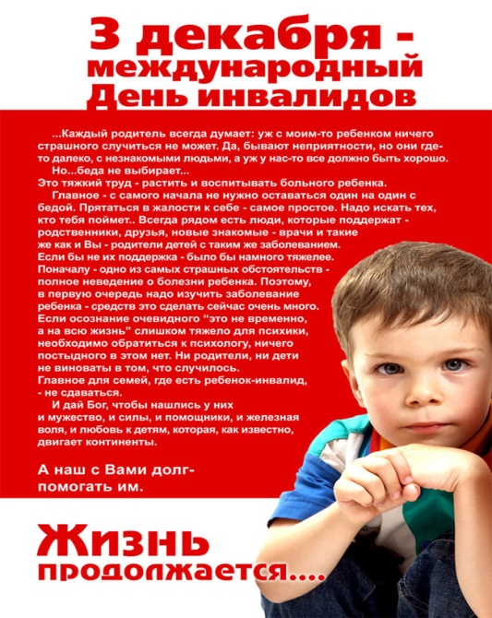
3 декабря Международный день инвалида.

Slide 3
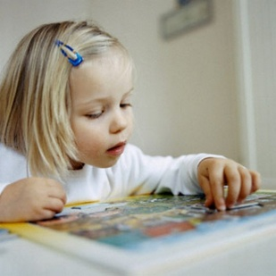
В Декларации прав ребенка:
Ребенок имеет право:
на семью;
на заботу и защиту со стороны государства, если нет временной или постоянной защиты со стороны родителей;
посещать школу и учиться;
на равенство в правах;
свободно выражать свои мысли;
на собственное мнение;
на имя и гражданство;
на получение информации;
на защиту от насилия и жестокого обращения;
на медицинское обслуживание;
на отдых и досуг;
на дополнительную помощь со стороны государства,
если есть особые потребности (например,
у детей с ограниченными возможностями) .

Slide 4
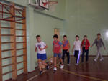
Все ли дети могут учиться в школе?

Slide 5
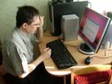
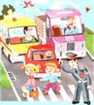

Slide 6
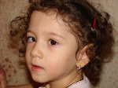
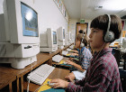
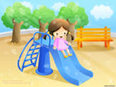
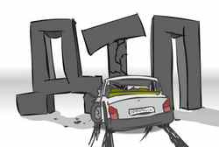
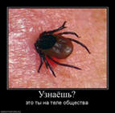
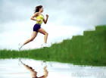
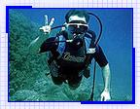
В нашей школе учатся 15 детей-инвалидов, в городе 171, в округе сотни может тысячи, а в стране миллионы.

Slide 7
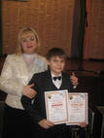
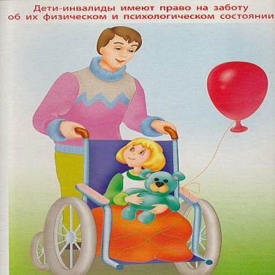
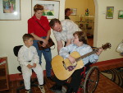
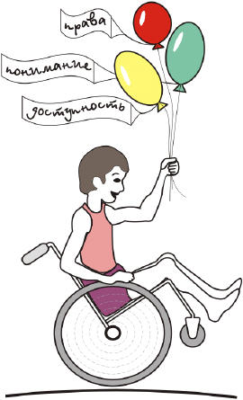
Статья 23. Дети с ограниченными возможностями имеют право на особую заботу и образование, которые помогут им развиваться и вести полноценную и достойную жизнь.
Статья 24. Дети имеют право получать медицинскую помощь и лечение таким способом, который наилучшим образом поможет им сохранить здоровье, а также получать информацию о способах лечения и об условиях, способных повлиять на их здоровье.
Статья 25. Дети, находящиеся в больницах, детских домах и других учреждениях для детей, имеют право на то, чтобы соблюдать наилучшие условия их содержания и лечения. Государство обязано проводить регулярные проверки этих условий.
Статья 26. Дети имеют право на помощь государства, если они в нужде и бедности.

Slide 8
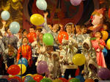
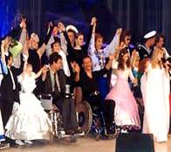
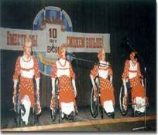
Занимаются творчеством, спортом, создают художественные произведения.

Slide 9
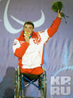
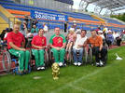
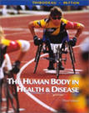
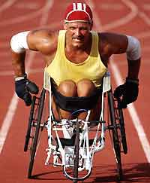

Slide 10
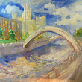
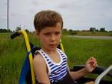

Slide 11
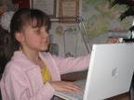
Мартынова Елена- инвалид по зрению г. Новочебоксарска.

Slide 12
СПАСИБО!

